Slide 1
Поэзия серебряного века
Литературные направления

Slide 2
модернизм
Модернизм (в переводе с итал. «современное течение») – направление в литературе и искусстве XX века, характеризующееся разрывом с предшествующим историческим опытом художественного творчества, стремлением утвердить нетрадиционные начала в искусстве, непрерывным обновлением художественных форм, а также условностью стиля.
РЕАЛИЗМ | МОДЕРНИЗМ
Описание существующей реальности; Реальность первична; Текст. | Создание своей реальности; Идеалистическая установка – первично сознание; агностическая – не важно, что первично; Интертекст.

Slide 3
символисты
Термин родился среди французских поэтов, но был переосмыслен в России.
Это направление стало настолько популярно, что работавшие в его рамках авторы разделились на «поколения» старших и младших символистов.
К старшим символистам принято относить таких поэтов, как К. Д. Бальмонт, В. Я. Брюсов, Д. С. Мережковский и З. Н. Гиппиус, — их лирические герои решительно отвергали реальность и предпочитали жить в абстрактном мире идей, свободных фантазий и вдохновения.
Младшие символисты — это такие знаменитые поэты, как А. А. Блок и Андрей Белый, — также утверждали, что действительность далека от идеала, но стремились к более конкретному идеалу: миру, где царит Вечная Женственность, та сила, которая торжествует в Раю, описанном ещё средневековым поэтом Данте в «Божественной комедии».

Slide 4
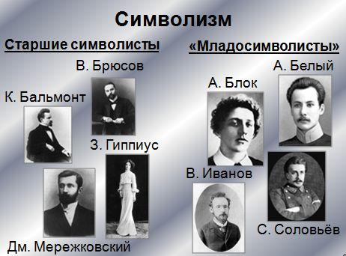

Slide 5
акмеизм
Название литературного модернистского направления в русской поэзии начала ХХ века акмеизим происходит от греческого слова «akme», в переводе на русский означающего расцвет, пик или вершина чего-либо.
Основоположниками акмеизма считаются такие русские поэты Серебряного века русской поэзии как Николай Гумилёв, Анна Ахматова и Сергей Городецкий, позже к ним присоединился О. Мандельштам, В. Нарбут, М. Зенкевич.
Акмеизм — можно назвать почти полной противоположностью символизма. Поэты, принадлежавшие к этому лагерю, проповедовали «прекрасную ясность» и вместо символов использовали вполне конкретные детали, пришедшие из «грубого», но всё равно прекрасного, по их мнению, мира. А. А. Ахматова подытожила опыт поэтов-акмеистов в стихотворении «Мне ни к чему одические рати...», написанном уже в 1940 году. «Одические» здесь — производное от слова «ода», то есть возвышенное классицистическое произведение, написанное в честь какого-либо человека или события.

Slide 6
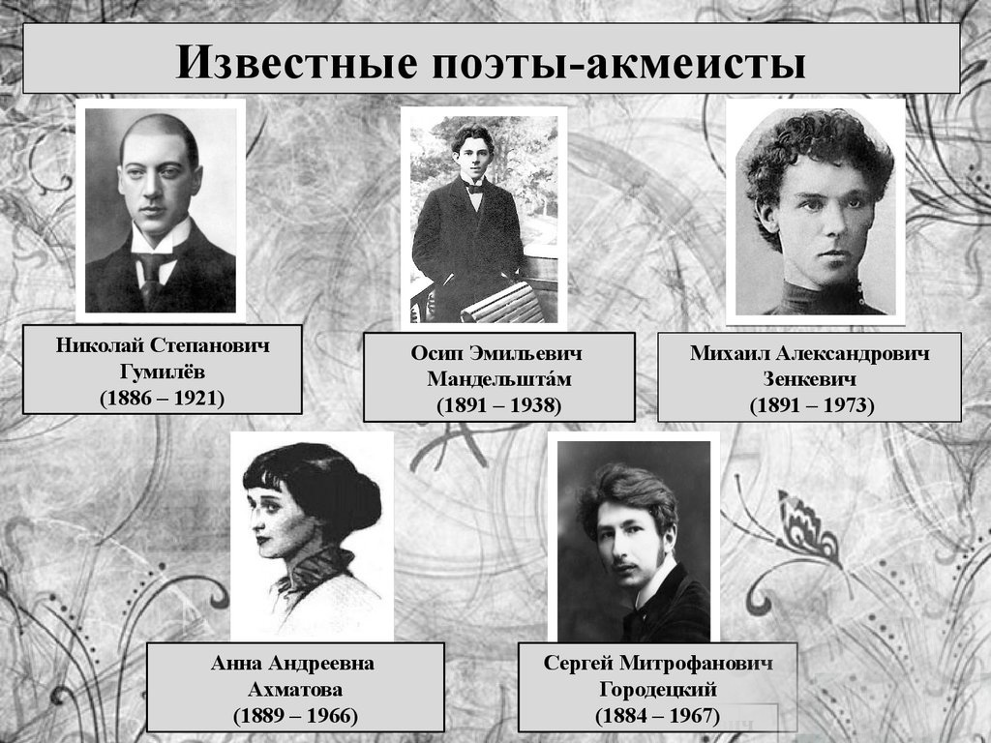

Slide 7
футуризм
Футуристы (от латинского слова futurum — «будущее») - авангардное направление в искусстве и литературе первой четверти XX в., провозглашавшее идеи бунта против норм общественной жизни, культурных традиций и традиционных форм искусства. Футуристы мечтали изменить этот мир. Представители этого направления прославились наиболее эпатажными заявлениями и выходками. Так, в 1912 году они издали манифест под названием «Пощёчина общественному вкусу», в котором утверждали: «Прошлое тесно. <...> Пушкин непонятнее иероглифов. Бросить Пушкина, Достоевского, Толстого и проч. и проч. с Парохода Современности».
В манифесте утверждались следующие права поэтов:
На увеличение словаря в его объёме произвольными и производными словами (Слово-новшество).
На непреодолимую ненависть к существовавшему до них языку.
С ужасом отстранять от гордого чела своего из банных веников сделанный вами Венок грошовой славы.
Стоять на глыбе слова «мы» среди моря свиста и негодования.

Slide 8
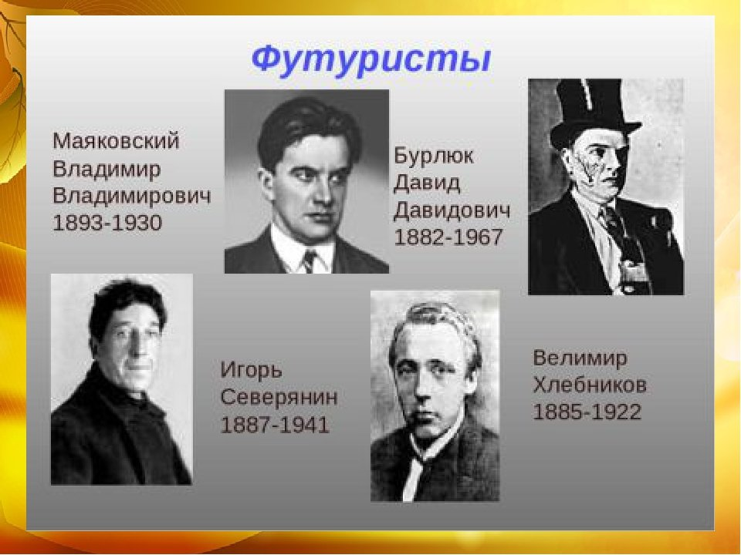

Slide 9
.
Оставаясь верными принципам, отражённым в манифесте, футуристы ломали нормы русского литературного языка. Маяковский, как многим известно, выработал свой способ графического написания стихов — «лесенкой»:
«Сливеют
губы
с холода,
но губы
шепчут в лад:
«Через четыре
года
здесь
будет
город-сад!»

Slide 10
.
В. Хлебников же сконцентрировался на придумывании новых слов. В «Словаре неологизмов Велимира Хлебникова», изданном уже в 1995 году, набралось аж 560 страниц. Стихотворение, приведённое ниже, — один из самых знаменитых экспериментов поэта-новатора:
КУЗНЕЧИК
Крылышкуя золотописьмом
Тончайших жил,
Кузнечик в кузов пуза уложил
Прибрежных много трав и вер.
«Пинь, пинь, пинь!» — тарарахнул зинзивер.
О, лебедиво!
О, озари!

Slide 11
имажинизм
Имажинизм — это поэтическое движение начала XX века. Его представители выступали за выражение идей и эмоций с помощью образов. Термин образовался от латинского слова imago, которое и переводится как «образ».
Направление зародилось в первые годы после Октябрьской революции. Его главными участниками были Вадим Шершеневич, Рюрик Ивнев, Сергей Есенин и Анатолий Мариенгоф. Зимой 1919 года состоялось первое выступление группы. Имажинисты прочитали со сцены «Декларацию», которую потом опубликовали в журнале «Сирена» и газете «Советская страна».
В своем творчестве участники движения использовали неожиданные и непривычные метафоры и выражали непривычный взгляд на вещи. Они считали, что образность важнее точности, и эпатировали публику соединением далеких друг от друга по значению предметов или явлений.
И, встречаясь с извозчиками на площади,
Вспоминая запах навоза с родных полей,
Он готов нести хвост каждой лошади,
Как венчального платья шлейф.
Из стихотворения Сергея Есенина »Исповедь хулигана»

Slide 12



